Slide 1
Классный час
подготовила учитель технологии
МБОУ «СОШ №1»
Энгельсского муниципального
района Саратовской области
Антонова Надежда Назарьевна

Slide 2
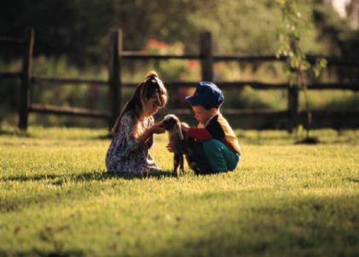
Дополните пословицы:
Кто любит лгать, того нельзя … брать.
Старый друг лучше ...
Нет друга – ищи, а нашёл – ...
Не имей сто рублей, а имей ...
Друзья познаются ...
Крепкую дружбу и
топором ...
Скажи мне кто твой друг,
и я скажу, ...

Slide 3
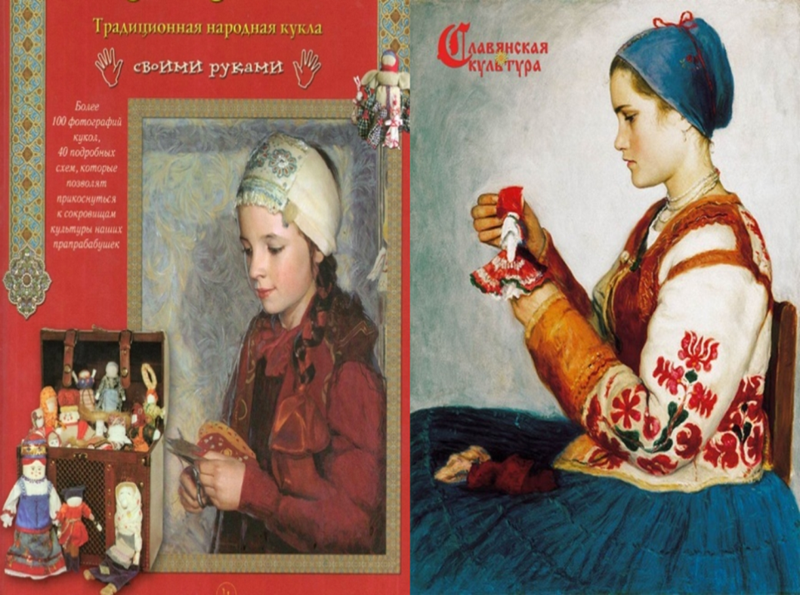
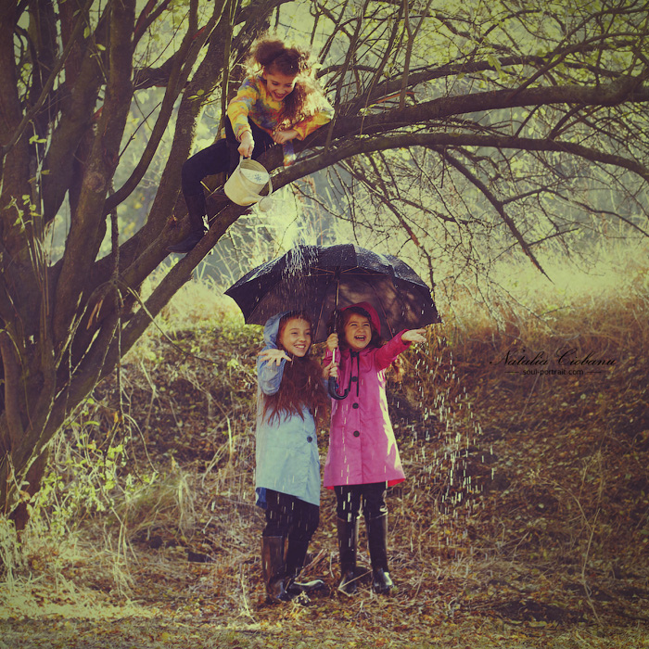
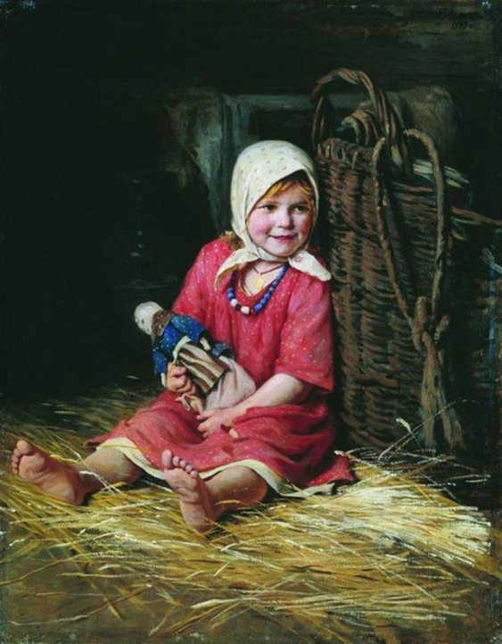
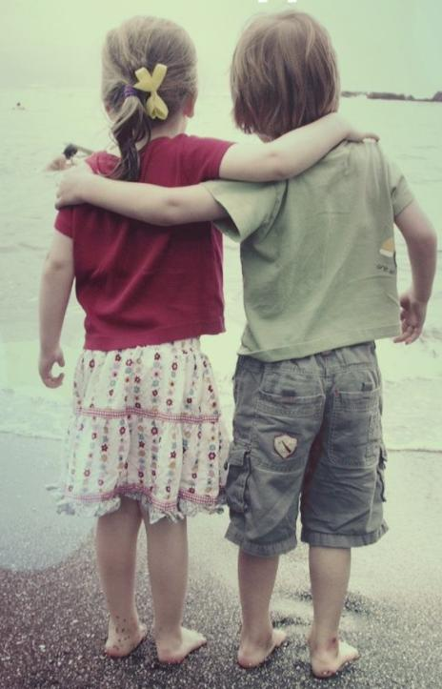
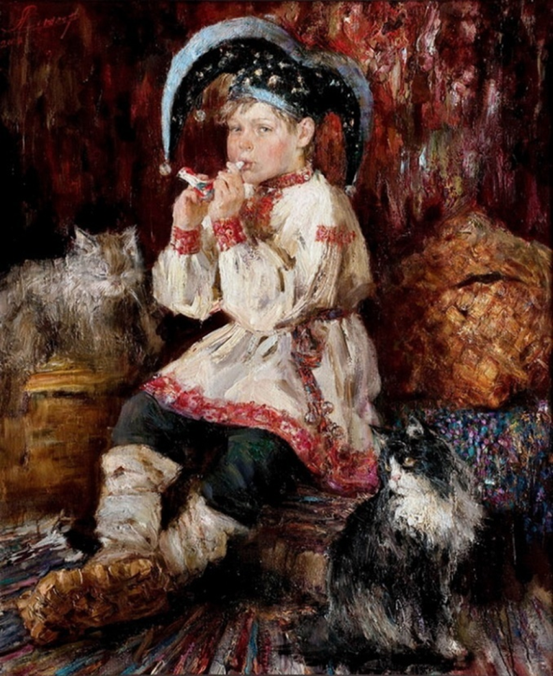
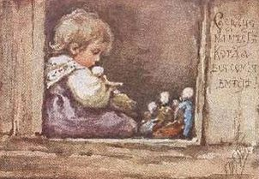
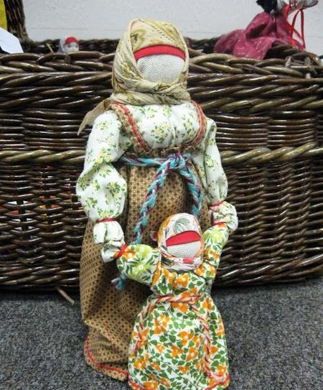
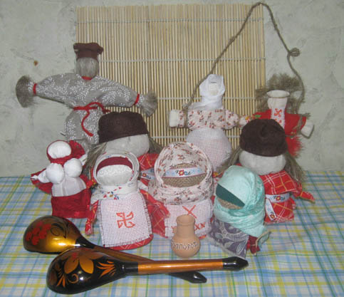
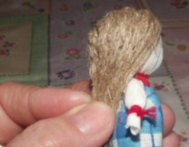
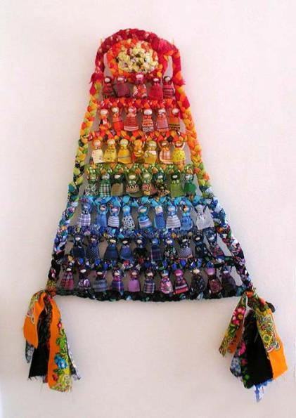
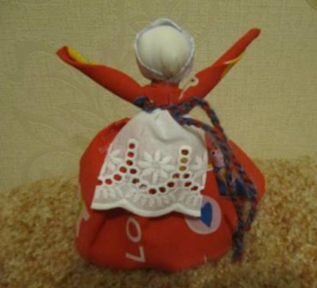
Кукла «Мы одна семья»
Кукла «Берегиня»
Кукла не рождается сама: ее создает человек. Она является частью культуры всего человечества
Что такое дружба?

Slide 4
Сегодня познакомимся:
История народной куклы
Виды кукол
Последовательность выполнения куклы

Slide 5
История народной куклы
С давних времен тряпичная кукла была традиционной игрушкой русского народа. Игра в куклы поощрялась взрослыми, т.к. играя в них, ребенок учился вести хозяйство, обретал образ семьи. Кукла была не просто игрушкой, а символом продолжения рода, залогом семейного счастья.
Она сопровождала человека с рождения до смерти. Народная тряпичная кукла была не просто игрушкой, она несла в себе определённую функцию: считалось, что такая кукла охраняет детский сон и оберегает ребёнка от злых сил. Часто куклу делали безликой

Slide 6
История народной куклы
Во - первых, игрушка не была стандартна даже в пределах одной улицы. В каждой семье её делали по-своему. Куклы Ивановых отличались от кукол Петровых. Они несли отпечаток душевной среды этих семей, их понимания мира.
Во-вторых, в игрушки, которые создавали для своих детей отцы и матери, бабушки и дедушки, они вкладывали свою любовь и мудрость. Дети чувствовали это и относились к своим куклам и игрушкам бережно. Разве можно выбросить родительскую любовь?
Большинство кукол на Руси были оберегами. Куклы - обереги на Руси ведут свою историю с древних времен

Slide 7
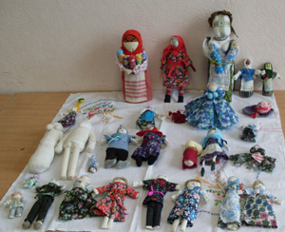
История народной куклы
Народная кукла и сегодня пользуется всеобщей любовью у детей и взрослых, воспитывает у людей интерес к своим традициям и дарит радость общения с древним и вечно молодым народным искусством.
С 21 по 23 марта 2012 года в Саратовском областном центре народного творчества проходил областной семинар-практикум «Традиционная народная кукла».
В процессе занятий участники познакомились с большим количеством традиционных и авторских кукол народного мастера РФ М.А. Сысоевой

Slide 8
Куклы - обереги

Slide 9
Игровые куклы

Slide 10
Обрядовые куклы
“.

Slide 11
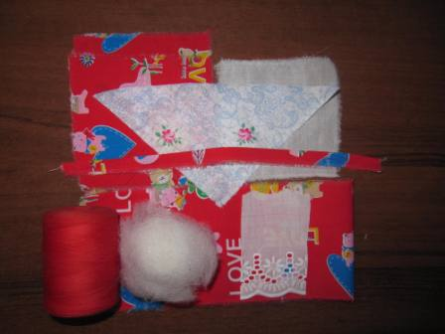
Последовательность выполнения куклы
Для работы нам понадобятся:
ткань белая размером 10х10 см;
ткань цветная размером 10х10см (2 дет.), 25х1см, 10х35, ткань цветная размером 12х12х20 см, ткань для передника 9х6 см; нитки швейные, синтепон

Slide 12
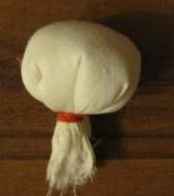
Последовательность выполнения куклы
В квадрат светлой ткани размером 10х10 см вложить кусочек синтепона. Сформировать голову. Зафиксировать ниткой, нить не отрывать

Slide 13
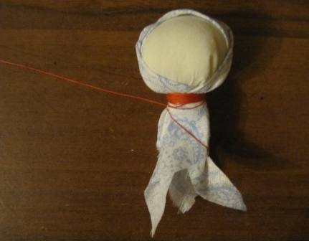
Последовательность выполнения куклы
Завязать на голову косынку из ткани размером 12х12х20 см. Зафиксировать ниткой, нить не отрывать

Slide 14
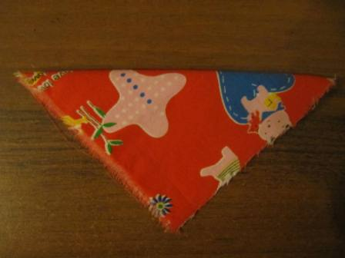
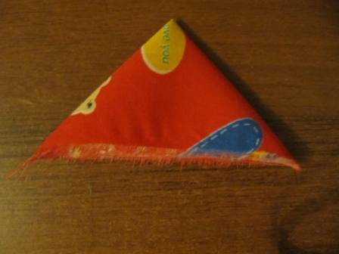
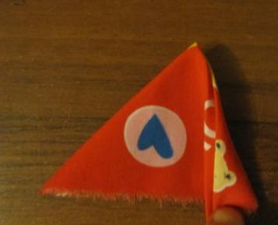
Последовательность выполнения куклы
Из двух кусочков ткани размером 10х10 см сформировать ручки

Slide 15
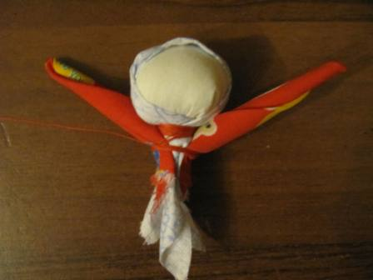
Последовательность выполнения куклы
Закрепить ручки на кукле.
Нить не отрывать

Slide 16
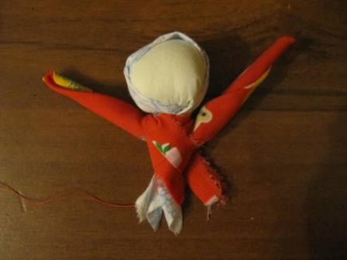
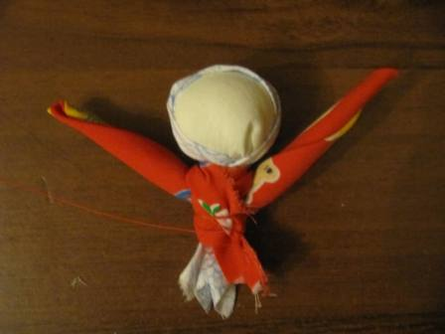
Последовательность выполнения куклы
Сформировать кукле верхнюю часть сарафана (крест-накрест) из ткани размером 25х1 см. Закрепить нитью, нить не отрывать

Slide 17
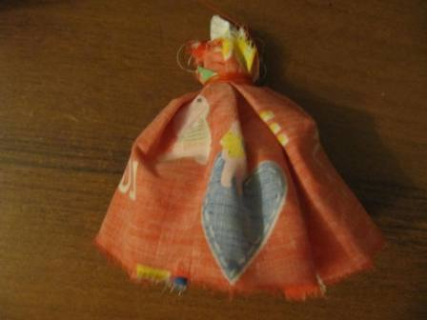
Последовательность выполнения куклы
Приложить к кукле изнаночной стороной наверх юбку из ткани размером 10х33 см, распределяя складочки. Прямо под ручками туго закрепить нитью

Slide 18
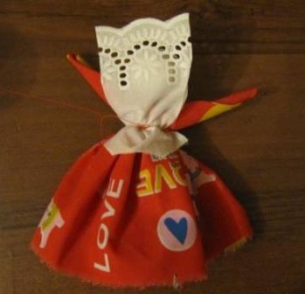
Последовательность выполнения куклы
Закрепить к кукле изнаночной стороной наверх передник из ткани размером 6х9 см, распределяя складочки. Прямо под ручками туго закрепить нитью

Slide 19
Последовательность выполнения куклы
Наша куколка готова.
На талию можно завязать пояс

Slide 20
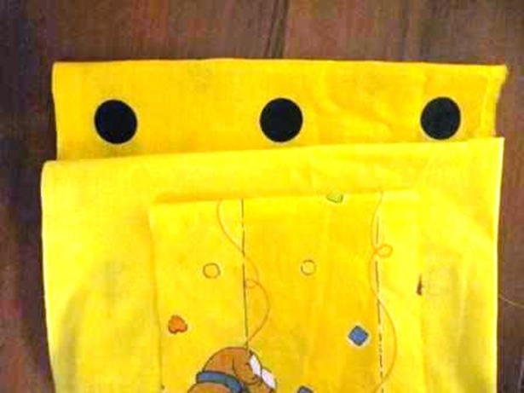
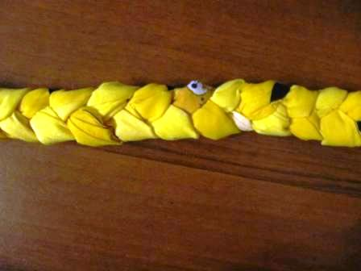
Последовательность выполнения куклы
Для оформления общей обережной куклы класса взять три полоски ткани желтого цвета. Из них сплести косичку. Сшить из косички круг, к которому пришить кукол за ручки. После каждого ряда кукол пришить косичку. Так получится несколько рядов кукол. Затем пришить кукле косы

Slide 21
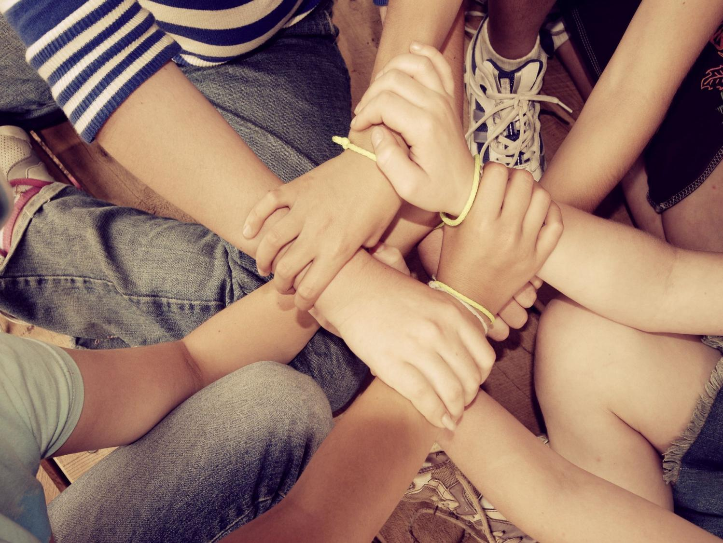
Если мы сделаем шаг навстречу друг другу - мир станет лучше…

Slide 22
Интернет – ресурсы:
http://images.yandex.ru/yandsearch?source=wiz&text=%D1%84%D0%BE%D1%82%D0%BE%20%D0%B4%D0%B5%D1%82%D0%B5%D0%B9%20%D1%81%20%D0%BD%D0%B0%D1%80%D0%BE%D0%B4%D0%BD%D1%8B%D0%BC%D0%B8%20%D0%BA%D1%83%D0%BA%D0%BB%D0%B0%D0%BC%D0%B8&noreask=1&pos=9&rpt=simage&lr=194&uinfo=sw-1007-sh-631-fw-782-fh-448-pd-1&img_url=http%3A%2F%2Fwww.deliya-toys.ru%2Fcapsule%2Fimglib%2Fdata%2F50%2F602%2F7%2FNK45.jpg http://img0.liveinternet.ru/images/attach/c/0/51/677/51677492_K.jpg
http://www.slavyanskaya-kultura.ru/art/trade/slavjanskie-kukly-oberegi.html
http://images.yandex.ru/yandsearch?text=%D0%91%D0%BE%D0%B6%D1%8C%D0%B5%20%D0%9E%D0%BA%D0%BE&img_url=http%3A%2F%2Fxreferat.ru%2Fimage%2F76%2F1307083264_1.png&pos=0&rpt=simage&lr=194&noreask=1&source=wiz
http://www.oxanafa.ru/narkykla/132-bereginya-doma.html
http://www.rukukla.ru/file/0001/0720.jpg
http://www.rukukla.ru/file/0001/0225.jpg
http://podelki-doma.ru/wp-content/uploads/2012/02/zaychik11.gif
http://www.rukukla.ru/file/0001/0344.jpg
http://www.rukukla.ru/file/0001/4510.jpg
http://podelki-doma.ru/handmade/iz-tkani/malyishok-golyishok
http://www.rukukla.ru/file/0001/0166.jpg
http://www.rukukla.ru/file/0001/1013.jpg
http://www.krupenichka.ru/narodnie-kukli/kukla-kupavka.html
http://www.tridevatoecarstvo.com/showthread.php?tid=4921
http://stranamasterov.ru/node/54144
http://elenaranko.ucoz.ru/ - источник шаблона
http://nsportal.ru/shkola/klassnoe-rukovodstvo/library/klassnyy-chas-v-5-klasse-po-teme-v-druzhbe-sila
http://muzofon.com/search/%D1%81%D0%BF%D0%BE%D0%BA%D0%BE%D0%B9%D0%BD%D0%B0%D1%8F%20%D0%BA%D0%BB%D0%B0%D1%81%D1%81%D0%B8%D1%87%D0%B5%D1%81%D0%BA%D0%B0%D1%8F%20%D0%BC%D1%83%D0%B7%D1%8B%D0%BA%D0%B0
http://www.blagievesti.ru/1433-slavyanskie-obryadovye-kukly.html
http://www.ozon.ru/context/detail/id/4176959/
http://img0.liveinternet.ru/images/attach/b/1/7522/7522512_9.gif
http://nsportal.ru/nachalnaya-shkola/obshchepedagogicheskie-tekhnologii/fony-dlya-prezentatsii
http://navseruki.perm.ru/data/15/436_traditsionnaya_russkaya_kukla_veduchka_1.jpg
http://www.krupenichka.ru/krupenichka/images/inter/kukly.jpg
http://socnt.ru/pages/glavnaya/seminary/nar_kukla/nar_kukla.html; Фото автора

